Slide 1
Dilithium 메모리 최적 구현
코드 분석
유튜브 주소 : https://youtu.be/vab7CW79TxY

Slide 2

Dilithium 개요
Dilithium: NIST 공모전에 제출된 PQC 전자서명 알고리즘
NIST 공모전: PQC 알고리즘을 평가해 표준을 선정하는 공모전
ML-KEM(FIPS203): 키교환/키캡슐화 표준(Kyber-격자기반)
ML-DSA(FIPS204): 전자서명 표준(Dilithium-격자기반)
SLH-DSA(FIPS205): 전자서명 표준(SPHINCS+-해시기반)
이외 FALCON(격자기반), HQC(코드기반) 알고리즘이 표준화 진행 중
Dilithium의 기반 난제: 격자(module-lattice)
격자기반: 보통 성능/구현 효율이 좋음 -> 대부분 표준 후보가 격자 기반
NTT를 이용해 빠른 다항식 연산이 가능함
보통 성능 병목이 NTT에서 발생
성능 상 병목은 NTT가 주요 파트이나, NTT의 RAM Peak는 높지 않음

Slide 3
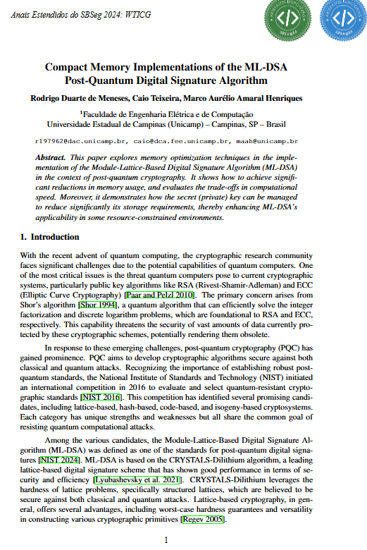
메모리 최적 구현 분석 대상
연구 목적: Dilithium의 RAM peak 감소
메모리 점유의 가장 큰 원인은 NTT가 아님
공개 행렬과 다항식 벡터의 곱(A*v) 상에서 발생
공개 행렬인 A를 메모리에 보관할 때가 RAM peak
메모리 최적화가 필요한 이유?
IOT/임베디드 환경에선 RAM이 제한됨
수십KB~수KB 정도로 제한
ML-DSA 레퍼런스 구현의 경우 Sign 시 87KB 이상 사용
이 중 행렬 A만해도 약 30KB 차지(Dilithium3 기준)
즉, 타겟 연구는 행렬 A를 줄이는데만 초점을 맞춤
NTT의 최적화는 향후 연구로만 언급
ROM 최적화도 수행하지 않음, 오직 RAM Peak 절감이 목표
Pure C로만 최적 구현을 수행하였기에, 타겟 연구로 적합했음

Slide 4
적용된 메모리 최적화 기법
메모리 최적 구현 핵심 전략: on-the-fly(행렬 A 비물질화)
행렬 A는 seed(ρ)로부터 생성 가능 - SHAKE128을 통해 생성됨
시드만 있으면 같은 행렬을 언제든 다시 만들 수 있음 -> RAM에 전체를 저장할 필요 X
행렬 A 전체를 RAM에 저장하지 않고, 필요할 때마다 생성하여 사용 후 버림
위 전략을 구현하기 위해 3가지 기법이 사용됨
기법1: 커널 융합
행렬을 먼저 생성하고 곱셈을 수행하는게 아닌, 생성과 동시에 곱셈 수행
기법2: 스트리밍 단위 축소
여러 다항식을 한 번에 생성하는게 아닌, 다항식 1개 단위로 생성 -> 임시 버퍼 크기 감소
블록 크기가 줄어 RAM peak는 줄어드나, 성능은 느려짐
기법3: 버퍼 재사용
지역 변수(mat[K]) 대신 작은 버퍼(scratch 버퍼 - poly p)를 선언 후 반복하여 재사용
메모리 - 성능 간 trade-off 존재(Sign 사이클 약 47% 증가)

Slide 5
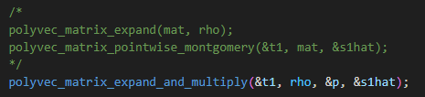
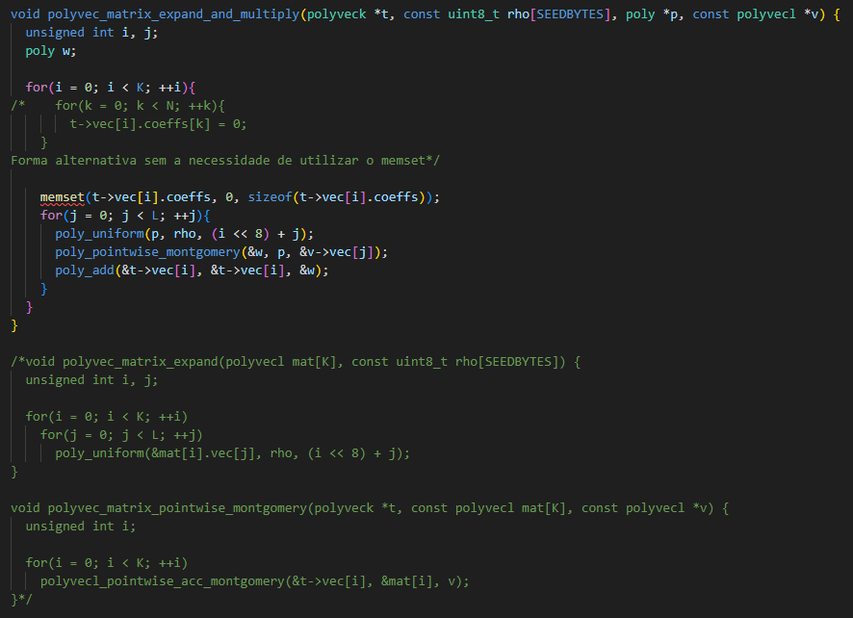
기법1: 커널 융합
호출부 변화
생성(expand)과 곱셈(pointwise)를 분리하던 구조 -> 한 함수로 합침
expand 직후 pointwise 곱셈 및 누적까지 한 루프에서 처리
-> 중간 저장(K*L 다항식-mat) 제거
기존 구현: 2개 함수
polyvec_matrix_expand
...pointwise_montgomery
mat[K] 필요
최적 구현: 1개 함수
...expand_and_multiply
mat[K] 제거
최적구현은 모두 오른쪽 모듈
내에서 3가지 기법 모두 사용된다
고 말할것
최적 구현
기존 구현

Slide 6
기법2: 스트리밍 단위 축소
여러 다항식을 한 번에 생성하는게 아닌, 다항식 1개 단위로 생성
RAM에 올라가는 다항식이 30개에서 1개로 줄어듦
기존 구현: 행렬 A 전체 생성
K*L(6*5)개 한 번에 생성 후 유지
최적 구현: 1개씩 생성
1개 다항식(p) 생성
이후 바로 곱셈(pointwise)
이후 누산(add)
1개 생성
바로 곱셈
이후 누적
30개 다항식 동시 생성

Slide 7
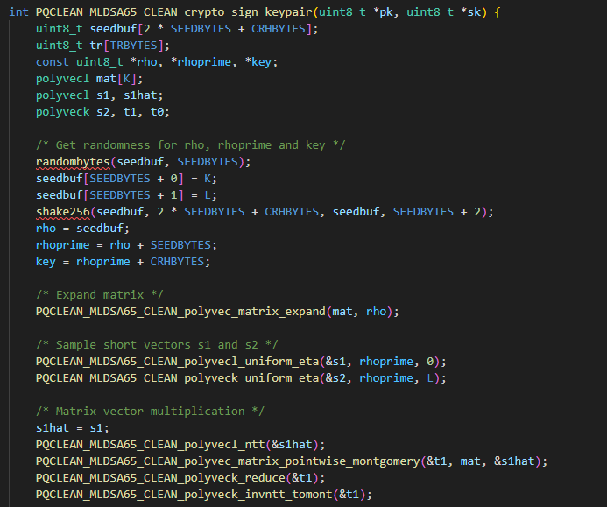
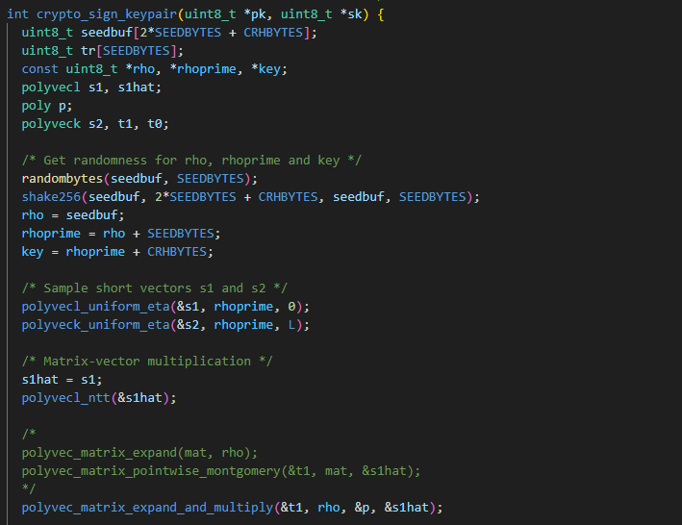
기법3: 버퍼 재사용
p 누적(add)
지역 변수(mat[K]) 대신 작은 버퍼(scratch 버퍼 - poly p)를 선언
이후 p를 반복하여 재사용(덮어쓰며)
기존 구현
최적 구현
함수 시작 시 30KB 할당
함수 시작 시 1KB 할당(이후 값만 교체)
mat은 함수 끝까지 RAM에 상주
함수 종료 시 mat 할당 해제
p는 루프 내에서 계속 덮어쓰며 재사용

Slide 8
Peak RAM 측정 결과
Peak RAM 비교
ML-DSA-65(Dilithium3) 기준
Valgrind massif 기반
동작 | 기존 구현 | 최적 구현 | 절감률
키젠 | 68.9KiB | 40.9 KiB | -40.6%
서명 | 87.2KiB | 59.3 KiB | -32.0%
검증 | 65.8KiB | 36.7 KiB | -44.2%

Slide 9
성능 측정 결과
CPU Cycles 비교
ML-DSA-65(Dilithium3) 기준
15,000회 반복 평균
서명 중 Rejection sampling 발생 시 재시도
재시도마다 A 재생성 필요 -> 매번 SHAKE128 재호출 필요
동작 | 기존 구현 | 최적 구현 | 증가율
키젠 | 350 kcc | 352 kcc | +0.6%
서명 | 1,416 kcc | 2,081 kcc | +47%
검증 | 334 kcc | 335 kcc | +0.3%

